Slide 2
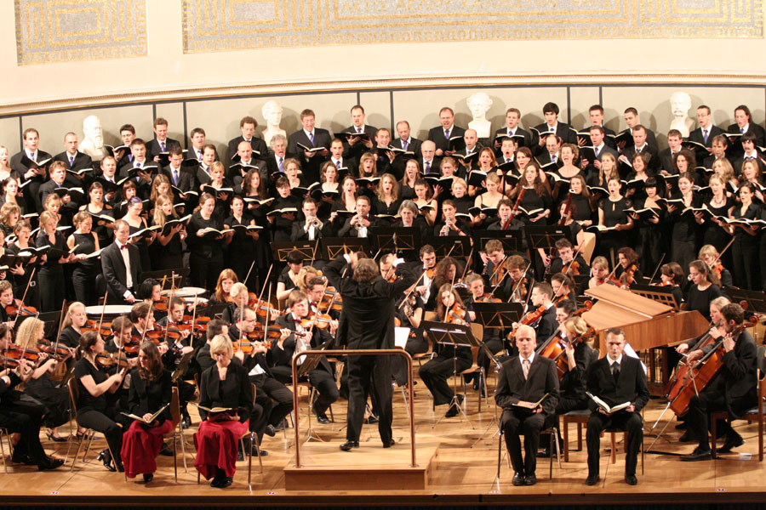
Оркестр –
коллектив музыкантов,
играющих вместе
на различных
музыкальных инструментах.

Slide 3
Тайны
симфонического
оркестра

Slide 4
Струнная смычковая группа инструментов
скрипка, альт, виолончель,
контрабас

Slide 5
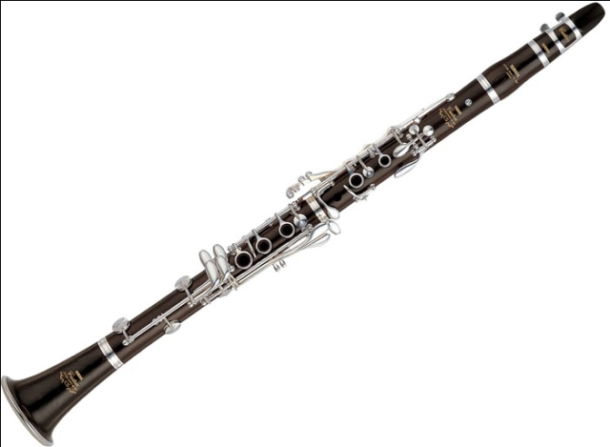
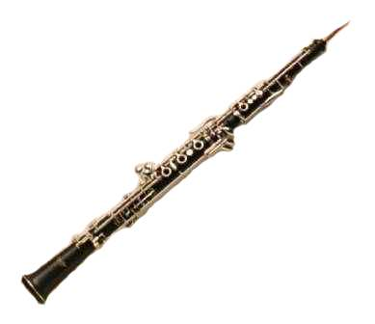
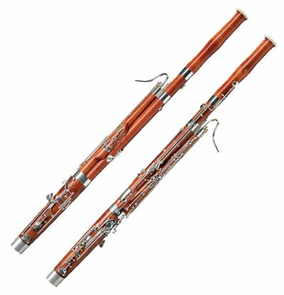
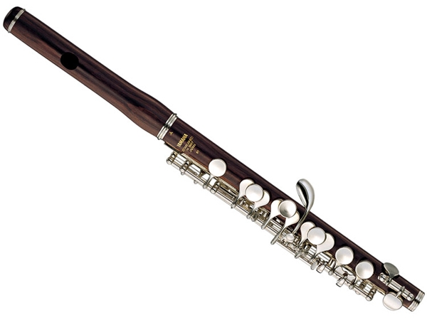
деревянные духовые инструменты
кларнет
гобой
флейта
фагот

Slide 6
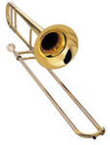
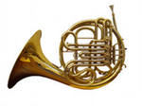
Медные духовые инструменты
труба, тромбон, валторна,
туба

Slide 7
труба

Slide 8
туба

Slide 9
Медные духовые инструменты:
труба,
тромбон,
валторна,
туба.

Slide 10
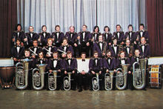
Медные духовые инструменты - величие оркестра

Slide 11
Успех мне в группе медных обеспечен.
Еще я есть в домах, где топят печи. Сквозь весь оркестр пробьется голос мой –
Никто не устоит перед…

Slide 12
Как мед тягучий голос сочно льется,
Как будто гулким эхом отдается. Сперва охотой очень увлекалась,
Потом певуньей славной оказалась…

Slide 13
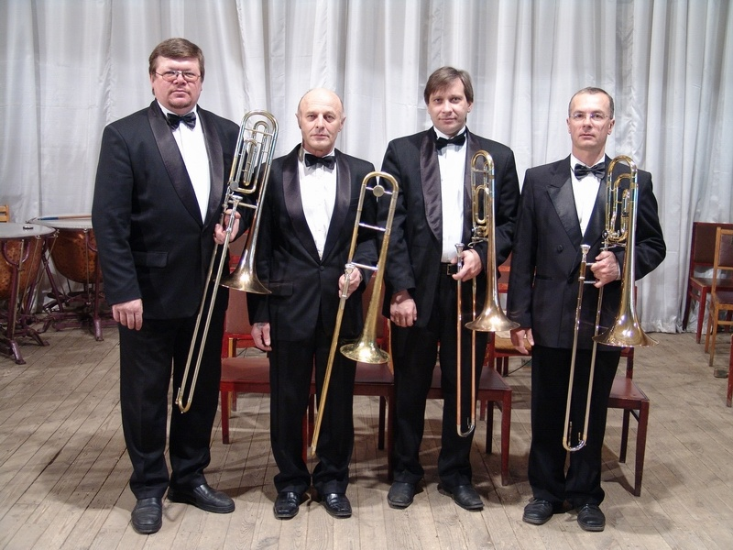
Как завоет – в дрожь бросает.
Часто воем всех пугает. Рявкнуть может – о-го-го!
Есть кулиса у него…

Slide 14
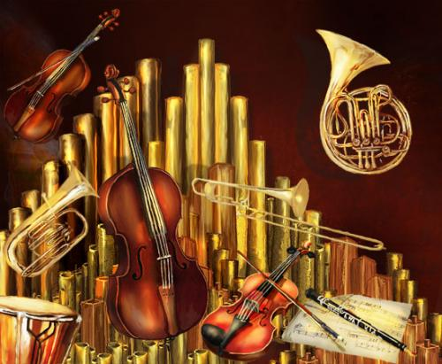
Это позднее дитя
Всех переросло шутя. Голос низкий и с одышкой –
И тяжеловата слишком…

Slide 15
Песенка про оркестр
1.На заре лесные птицы начинают петь.
Может скрипка ухитрится птицей зазвенеть.
Чтобы ели не шумели, а закат погас -
За смычком виолончели вступит контрабас
Припев:
Могут инструменты эти рассказать про всё на свете
Подождите, и окрест зазвучит оркестр – 2 раза
2.Голосок певучей флейты радостно поёт.
Вдруг услышишь рядом с ней ты, как ворчит фагот.
И весёлых, и сердитых знает белый свет,
Но, конечно примирит их солнечный кларнет.
Припев:
Могут инструменты эти рассказать про всё на свете
И уже звучит окрест маленький оркестр – 2 раза

Slide 16
3.Если росами сверкает мягкая трава.
Кто побудку нам играет? – звонкая труба.
Приглушённо и покорно, отзываясь ей,
Эхо тает, как валторна в глубине полей.
Припев:
Могут инструменты эти
Рассказать про всё на свете
И уже звучит окрест
Небольшой оркестр – 2 раза

Slide 17
Музыкальная минутка
Представьте, что вас заколдовал волшебник,
но представил на выбор превращение
в любой инструмент
симфонического оркестра.
Какой инструмент вы бы предпочли?
Передайте жестами
«звучание» этого инструмента.

Slide 18
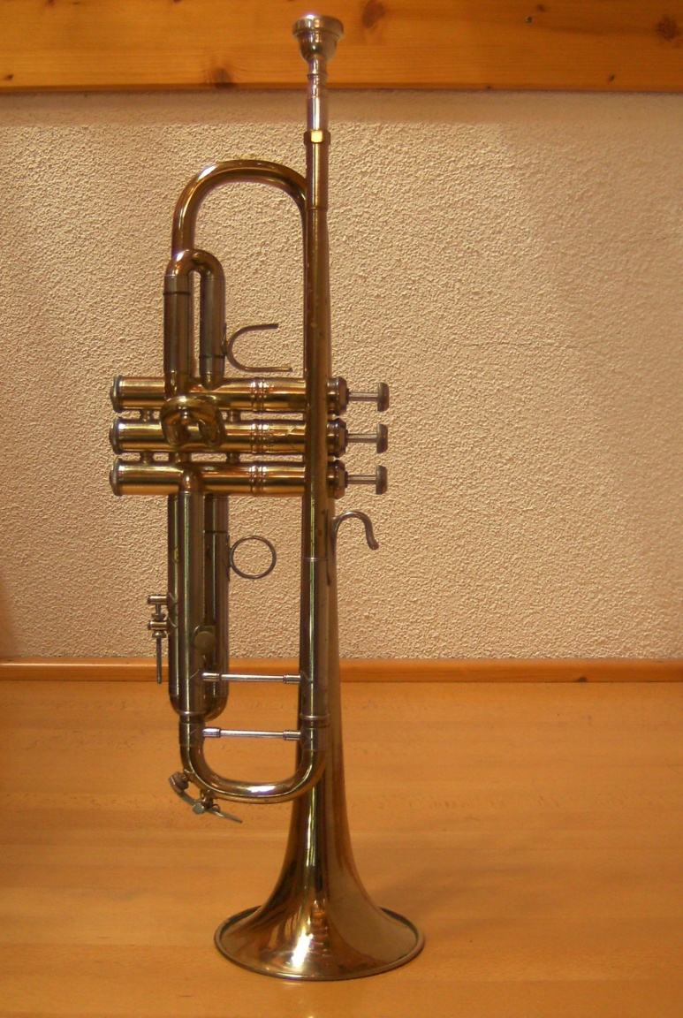
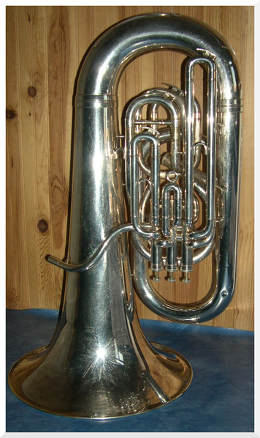

Slide 19
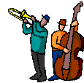
Карта самооценки
Я на уроке
Слушал внимательно
Активно поднимал руку
Правильно отвечал
Справился со всеми заданиями
Соблюдал порядок в тетради и на столе

Slide 20
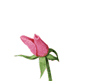
Спасибо за работу!

